Slide 1


SISTEM ZA VIZUELNU REPREZENTACIJU BLOCKCHAIN TEHNOLOGIJE
UNIVERZITET U BEOGRADU
ELEKTROTEHNIČKI FAKULTET
KANDIDAT: DIMITRIJE KNEŽEVIĆ 244/2017
MENTOR: PROF DR ŽARKO STANISAVLJEVIĆ
17.5.2023.

Slide 2

Agenda
UVOD U BLOCKCHAIN
ARHITEKTURA SISTEMA
GRAĐENJE BLOCKCHAINA
TEORIJA
INTERAKTIVNI PRIMERI
ZAKLJUČAK
Notes:
Ovo je današnja agenda:
Napraviću kratak uvod
Videćemo arhitekturu implementiranog rešenja
Zatim ćemo prolaskom kroz ceo sistem izgraditi naš blockchain od nule
I na kraju ću vam dati moj zaključak o samoj blockchain tehnologiji

Slide 3
UVOD U BLOCKCHAIN
Notes:
Dakle da vidimo šta je to blockchain

Slide 4
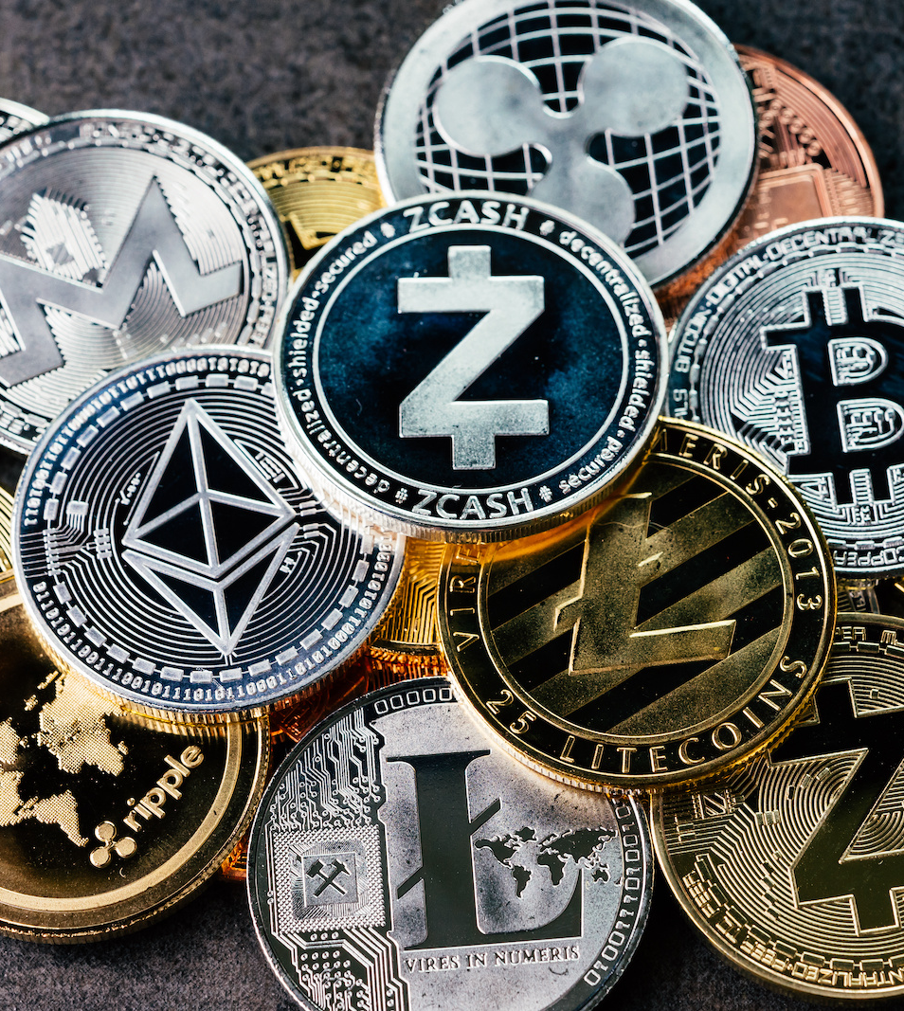
UVOD U BLOCKCHAIN
Blockchain = distribuirani nepromenljivi (javni) digitalni ledger
Blockchain se sastoji od blokova podataka koji su povezani zajedno u lanac (block+chain)
Fokus rada će biti na najpoznatiju primenu – kriptovalute
Kriptovalute = fiat valute implementirane u distribuiranim sistemima pomoću javnih digitalnih ledgera
Distribuirani sistem = komponente sistema se nalaze na različitim uređajima koji međusobno komuniciraju kroz mrežu
Digitalni ledger = fajl koji sadrži račune i transakcije
Notes:
1) Pod blockchainom se u glavnom podrazumeva struktura podataka koja predstavlja distribuirani, nepromenljivi, često javni, digitalni ledger, ali dotaćićemo se malo i mrežnog dela
2) Sastoji se od blokova podataka koji su zajedno povezani u lanac, otud i naziv blockchain.
3, 4) Pošto je to veoma širok pojam fokus rada će biti na njegovu najpoznatiju primenu, a to su kriptovalute. Iako se često predstavljaju ovakvim tokenima sa slike, one ne postoje u fizičkom obliku već postoje samo kao podaci unutar blockchaina.
5)
6)

Slide 5
ARHITEKTURA SISTEMA

Slide 6
KORIŠĆENE TEHNOLOGIJE
Web aplikacija kojoj se pristupa preko web browsera
HTML
Opisuje strukturu web stranice i ubacuje ostale tehnologije u nju
Platformski nezavisan
CSS
Opisuje prezentaciju web stranice nezavisno od njene strukture
Zbog česte pojave standardizovan među web browserima
JavaScript
Jednonitni, interpretirani, dinamički tipizirani jezik sa koji podržava OO, imperativno i deklarativno programiranje
Veoma često korišćen kao skripting jezik za web stranice
<html>
<body>
<h1>This is a heading</h1>
<p>This is a paragraph.</p>
</body>
</html>
h1, p {
text-align: center;
color: red;
display: block;
}
var txt1 = "This is";
var txt2 = "a JS paragraph";
document.getElementTagName ("p")
.innerHTML = txt1 + txt2;
Notes:
Sistem je realizovan kao web aplikacija, tako da sam koristio klasične web tehnologije poput HTML-a za strukturu, CSS-a za prezentaciju i JavaScripta za korisničku interakciju.

Slide 7
KORIŠĆENE TEHNOLOGIJE
Pug (Jade)
Node-ov generator HTML šablona
Lakša sintaksa, bitni razmaci
Parent-child arhitektura
Promenljive, liste, tok kontrole, ...
Bootstrap
CSS framework
Napravljen pomoću CSS-ovog preprocesora SASS-a za Twitter
Promenljive, nasleđivanje, funkcije, ugnežđena pravila, ...
Node.js
Runtime environment koji dozvoljava JS-u da se izvršava izvan web browsera (npr. u CL ili na back-endu)
Event-driven arhitektura koja koristi callback-ove
- var user = {description: 'foo bar'}
- var authorised = false
if user.description
h2.green Description
else if authorised
h2.blue Description
else
h2.red Description
<div class="container">
<h2>Alerts</h2>
<div class="alert alert-success">
<strong>Success!</strong>
</div>
</div>
jQuery
JS biblioteka za lako upravljanje HTML-om i CSS-om
$("#p1").hover(function(){
alert("You entered p1!");
});
Notes:
Naravno nisam koristio samo njih već i njihove frameworke.
Pug, ranije poznat kao Jade, za HTML jer pruža čistiju sintaksu i dodatne mogućnosti, od kojih sam intenzivno koristio liste promenljivih i parent-child arhitekturu.
Bootstrap za CSS koji sadrži gomilu već gotovih stilova.
Node za podizanje web servera u JavaScriptu i jQuery za lakše upravljanje HTML tagovima.

Slide 8
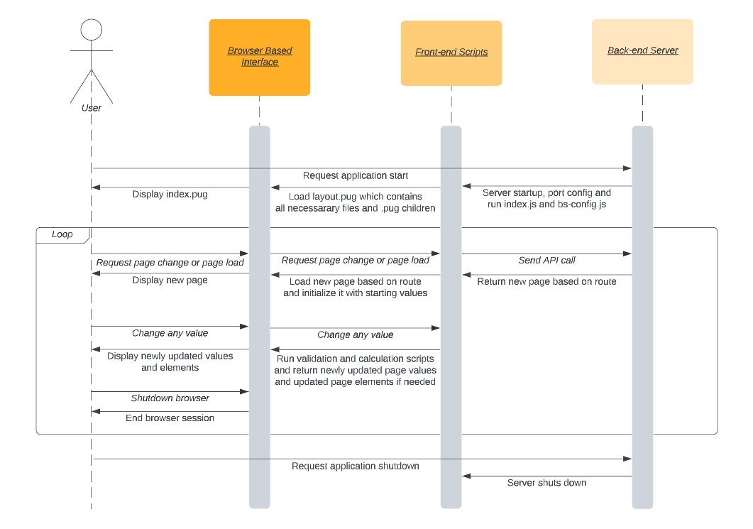
Notes:
Ovako izgleda dijagram sekvence sistema.
Najvažnije je videti da je back-end odgovoran samo za inicijalno pokretanje i zaustavljanje servera kao i za rutiranje stranica.
Dok se zapravo svi proračuni i validacije rade samo na front-endu.

Slide 9
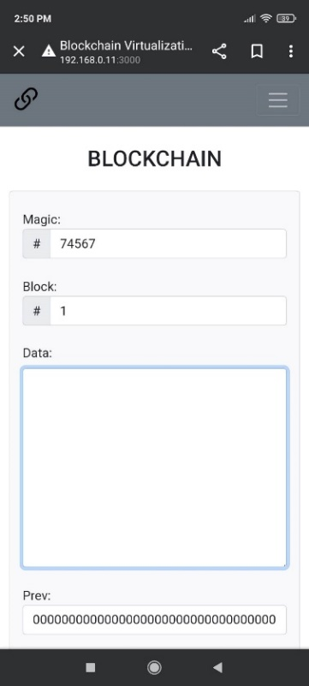
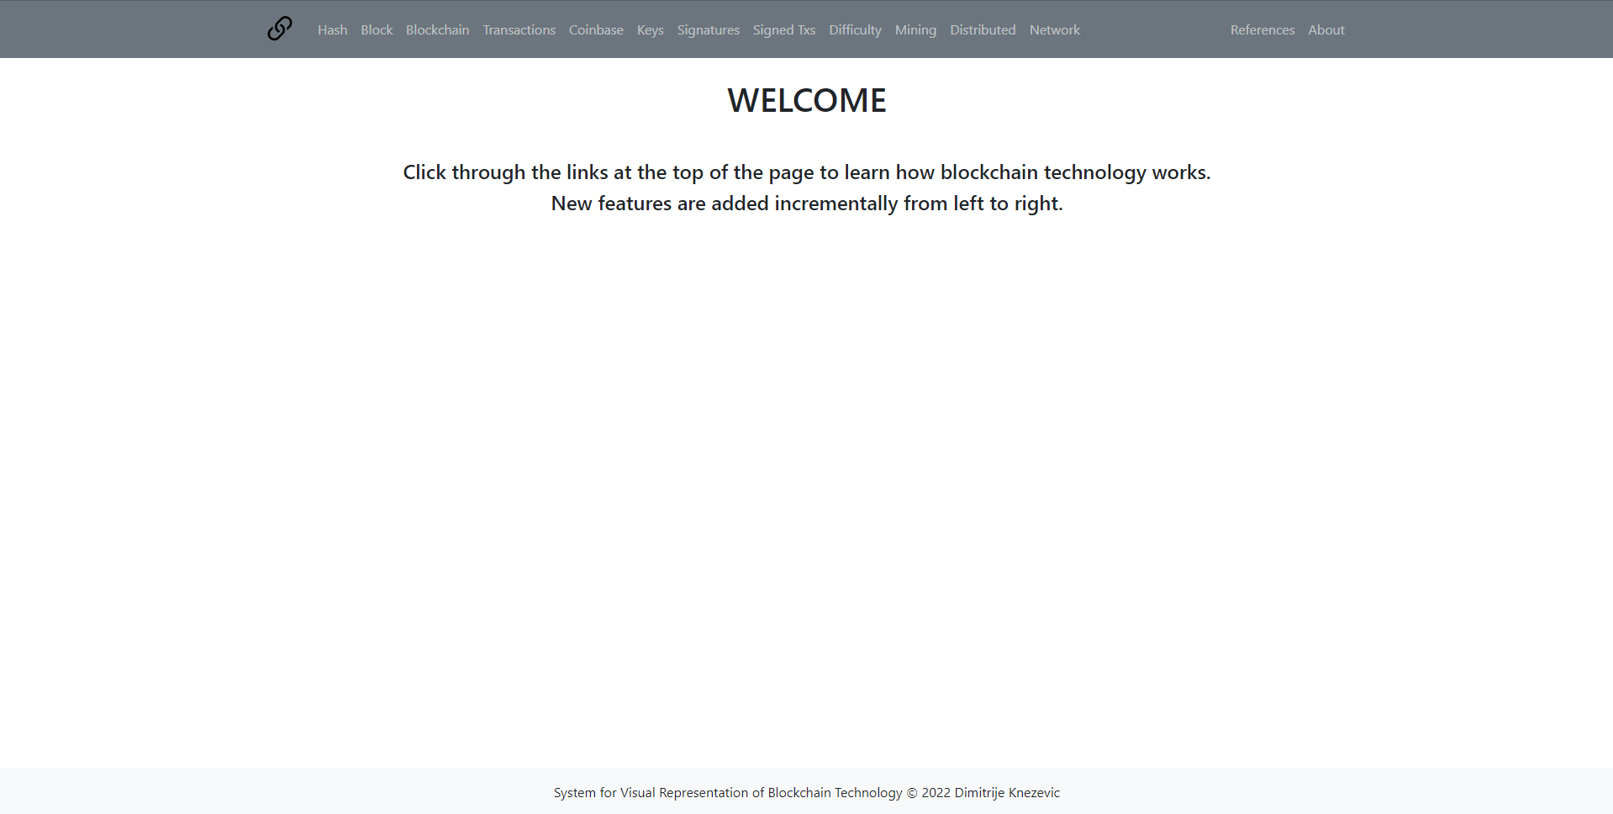
POKRETANJE I PRISTUP APLIKACIJI
Aplikacija se na serveru pokreće iz CLI komandom npm run ./index.js
Može joj se pristupiti sa više uređaje preko web browsera unutar iste mreže
Notes:
1) Aplikacija se na serveru pokreće iz komandne linije.
2) Dobra stvar je što joj se može pristupiti sa više uređaja istovremeno preko web browsera bez dodatnih instalacija, što znači da bi lako mogla da se koristi u demonstrativne svrhe na primer na vežbama iz zaštite podataka.
Slike) Zahvaljujući Bootstrapu stilovi su automatski prilagođeni različitim rezolucijama ekrana.

Slide 10
GRAĐENJE BLOCKCHAINA
Notes:
Sada ćemo krenuti da gradimo blockchain od nule prolaskom kroz aplikaciju.

Slide 11
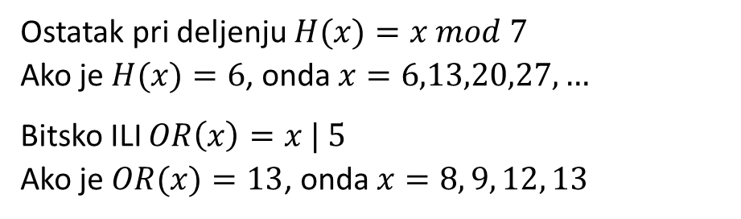
KRIPTOGRAFSKE HEŠ FUNKCIJE
Kriptografske heš funkcije (CHF) = funkcije koje deterministički, jednosmerno i uniformno mapiraju ulazne podatke u izlaze fiksnih dužina
Deterministički = isti ulaz uvek daje isti izlaz
Jednosmerno = nemoguće je dobiti ulaz ako znamo izlaz
Uniformno = svi mogući izlazi su jednako verovatni
Ostatak pri deljenju $H(x)=x mod 7$
Ako je $H(x)=6$, onda $x=6,13,20,27,…$
Bitsko ILI $OR\left(x\right)=x | 5$
Ako je$OR(x)=13$, onda $x=8, 9, 12, 13$
Notes:
0) Prva stvar koja nam je neophodna su kriptografske hash funkcije koje koristite svakodnevno na internetu iako možda niste ni svesni
1, 2) to su funkcije koje deterministički, jednosmerno i uniformno mapiraju ulazne podatke u izlaze fiksnih dužina koji se nazivaju nazivaju heš vrednosti. Jednosmernost se postiže korišćenjem matematičkih operacijama poput ostatka pri deljenju, bitskog ILI i shiftovanja koje namerno ODBACUJU deo ulaznih informacija, i zbog toga je jednostavno nemoguće rekonstruisati ulaz na osnovu izlaza.
Slika) U videu su dati heksadecimalni izlazi nekih heš funkcija za proizvoljan korisnički unos. Na dalje ćemo koristiti samo SHA256.

Slide 12
BLOK
Data = Proizvoljni podaci koji su deo ledgera
Magic (Number) = Jedinstvena celobrojna oznaka lanca - isti za sve blokove
Bitcoinov Magic Number je 0xD9B4BEF9, tj. 3652501241 u decimalnom obliku
Block (ID) = Redni broj bloka - za jedan veći od prethodnog bloka
Hash = SHA256(Magic+Block+Data)
Notes:
1) Jedan BLOK unutar lanca se sastoji od Data polja u kome su proizvoljni podaci koji su deo ledgera i dodatnih polja koja opisuju i obezbeđuju ove podatke
2) Za početak ta dodatna polja su nam magični broj koji predstavlja jedinstveni identifikator lanca koji mora biti isti kod svih blokova
3) I Block ID koji je redni broj bloka. On onemogućava naknadno ubacivanje blokova u sred lanca
4) Poslednje polje u bloku je heš vrednost celog bloka koja se dobija provlačenjem svih drugih polja zajedno kroz heš funkciju.

Slide 13
KREIRANJE LANCA
Prev(ious Hash) = Hash prethodnog bloka
Blokovi podataka se ulančavaju jedan za drugim preko ovih polja
Ovo znači da ako izmenimo bilo koji blok u lancu, moraćemo da izmenimo i sve blokove posle njega da bi lanac bio validan
Prvi blok (genesis blok) može da ima proizvoljnu heš vrednost prethodnog bloka
Notes:
1, 2) Da bismo kreirali lanac, dodajemo još jedno polje zvano Previous Hash koje mora biti jednako heš vrednosti prethodnog bloka. Preko ova dva polja se svi blokovi ulančavaju jedan za drugim. Ukoliko se Hash ne poklapa sa narednim Previous Hashom, blok se smatra nevalidnim, što je u primeru označeno crvenom bojom.
3) Zbog ovakve strukture ako izmenimo bilo koji blok u lancu, promene će se propagirati sve do kraja lanca, tj. moraćemo da izmenimo i sve naredne blokove
4) Prvi blok u lancu može da ima proizvoljnu Previous Hash vrednost

Slide 14


SADRŽAJ BLOKA
Podaci u bloku mogu biti bilo šta
Najčešći primer su transakcije
Broj tokena kriptovalute koji se prosleđuje
Pošiljalac
Primalac
Notes:
1) Podaci u bloku mogu biti bilo šta, pa čak i neka enkodovana slika ili video zapis.
2) Najčešći primer jesu transakcije, ne nužno novčane, ali pošto pravimo našu kriptovalutu, kod nas će prethodno Data polje biti zamenjeno * spiskom transakcija, gde svaka transakcija sadrži * broj tokena, * pošiljaoca i * primaoca.

Slide 15
Šta sprečava korisnika da pošalje više tokena nego što ima?
Notes:
Sada imamo veoma bazični blokčejn koji izgleda ovako.
I tu dolazimo i do prvog problema
Pitanje) A to je kako sprečiti korisnika da pošalje više tokena nego što zapravo ima?

Slide 16

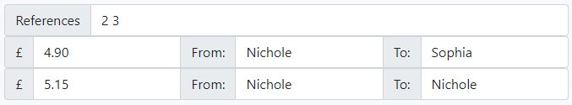
PRAĆENJE TRANSAKCIJA
Uvešćemo pravila koje transakcije moraju da poštuju
References = ID Blokova koje ova transakcija referiše kao dokaz da pošiljalac ima novca za slanje
Svaka transakcija se rastavlja na dve:
Originalna (A šalje B X tokena)
Povratna (A šalje A sve preostale ref tokene)
Notes:
0) Ovo možemo rešiti uvođenjem posebnih pravila koje svaka transakcija mora da poštuje. Pre tih pravila moramo izmeniti njihovu strukturu
1) Svakoj transakciji dodajemo nove polje References u kojoj se nalazi lista prethodnih blokova koji se navode kao dokaz porekla tokena. Ukupna količina tokena koje je Nichole PRIMILA u blokovima 2 i 3 je ULAZ u trenutnu transakciju
2) I takođe svaku transakciju rastavljamo na dva dela
2.1) Zadržavamo originalnu transakciju
2.2) I uvodimo novu povratnu transakciju gde pošiljalac sam sebi vraća preostale tokene iz ULAZA. Ove dve podtransakcije su takozvani IZLAZ cele transakcije

Slide 17
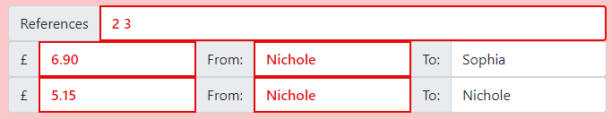
PRAĆENJE TRANSAKCIJA
Pravila:
Zbir ulaza u transakciju mora biti jednak zbiru izlaza iz transakcije
Transakcije moraju da se referišu na jedan ili više prethodnih blokova
Nije moguće referisati se na prethodno već referisane blokove ili na blokove koji tek slede
Kako novi tokeni ulaze u sistem?
Notes:
1) Pravila koja važe su: Zbir ulaza mora biti jednak zbiru izlaza
2) Transakcije moraju da se referišu na barem jedan prethodni blok
3) Nije moguće referisati se dva puta na isti blok ili na neki sledeći blok
Slika) Na slici je primer nevalidne transakcije jer je Nichole u blokovima 2 i 3 ukupno primila 10 tokena, a ovde pokušava da pošalje malo više od 12 tokena.
Pitanje) Sada se postavlja pitanje, šta se dešava na početku lanca? Na šta se referišu prve transakcije, tj. kako uopšte novi tokeni ulaze u sistem?

Slide 18

COINBASE
Potreban nam je poseban mehanizam ubacivanja novih tokena u sistem
Uvodimo posebnu transakciju na početku svakog bloka zvanu coinbase transakcija
Ona nema pošiljaoca niti referencu
Njen cilj jeste uvođenje novih novčića u sistem
Genesis blok ima samo ovu transakciju
Videćemo kasnije kako se određuje ko je primalac coinbase transakcije
Inflacija?
Notes:
1) Ovo rešavamo uvođenjem posebne transakcije na početku svakog bloka zvanu Coinbase.
2, 3) Ona ima samo broj tokena i primaoca, i njen cilj je baš ubacivanje novih tokena u lanac.
4) Početni genesis blok ubacuje prve tokene u sistem i tu je primalac kreator blockchaina
5) Videćemo kasnije kako se određuje ko je primalac u ostalim blokovima.
Pitanje) Ali ovo nam kreira novi problem, a to je kako ćemo regulisati inflaciju, obzirom da se u lanac stalno dodaju novi blokovi koji preko coinbasea stvaraju nove tokene ni iz čega. Nema smisla beskonačno upumpavati nove tokene u sistem.

Slide 19
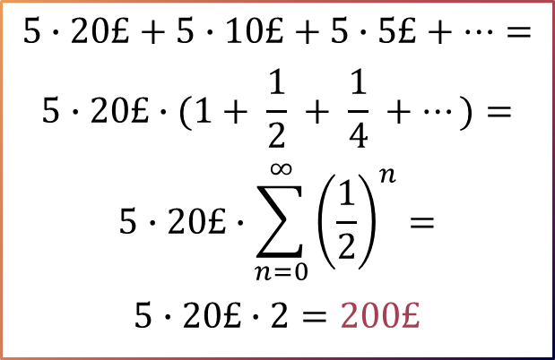
COINBASE
Matematički ćemo ograničiti količinu novca u sistemu
Coinbase se smanjuje duplo na svakih N blokova
Izračunaćemo koliko maksimalna novčića može biti u sistemu
$$5∙20£+5∙10£+5∙5£+…=$$
$$5∙20£∙(1+ \frac{1}{2} + \frac{1}{4} +…)=$$
$$5∙20£∙\sum_{n=0}^{∞}{{\left(\frac{1}{2}\right)}^{n}=}$$
$$5∙20£∙2=200£$$
Notes:
0, 1) Ovo možemo regulisati koristeći matematiku naravno. Ograničićemo ukupnu moguću količinu novca u sistemu tako što ćemo prepoloviti coinbase na svakih N blokova. Primera radi N je 5 u mojoj implementaciji, a 210,000 kod Bitcoin-a.
2) Sada možemo i da izračunamo koliko maksimalno tokena može biti u našem sistemu koji pravimo
Slika) Rekli smo na svakih pet blokova se coinbase prepolovi, tkd ovo možemo da izvučemo ispred zagrade i da dobijemo beskonačni geometrijski red. Ko se seća matematike zna da je ovo 2 tako da dobijemo da smo sada matematički maksimalno ograničili sistem na 200 tokena.

Slide 20
Šta sprečava korisnike da dodaju transakcije u tuđe ime?
Notes:
Sada kada ubacimo sve ove izmene u naš blokčejn, napadaču već postaje malo komplikovano da izmeni blok u sred lanca zbog svih budućih referenci koje će takođe morati da promeni
Pitanje) Međutim pošto je ovo kao što smo rekli digitalin, javni ledger što znači da BILO KO može da doda i izmeni BILO KOJU transakciju, očigledno nam je neophodan neki mehanizam koji bi sprečio mene da napišem Profesor šalje meni 50 tokena.

Slide 21
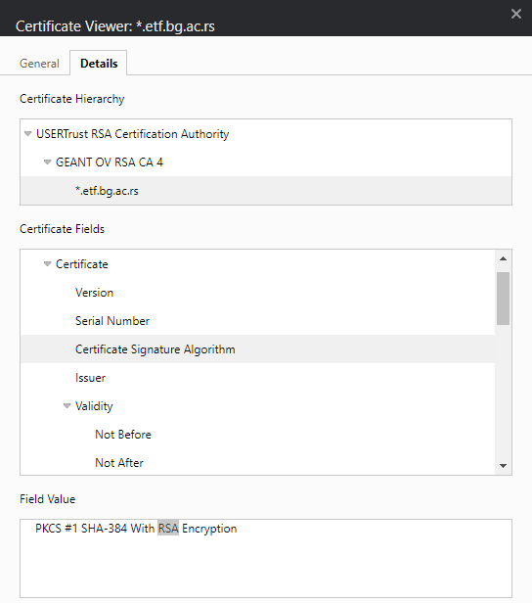
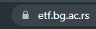
DIGITALNI POTPISI
Pošiljalac će potpisati svaku svoju transakciju
Bezbedniji od stvarnih potpisa zahvaljujući matematici i kriptografiji
Svaki entitet koji želi da ima svoj digitalni potpis poseduje privatni i javni ključ
Javni ključ se generiše na osnovu privatnog
Ukoliko primalac poseduje javni ključ pošiljaoca i njegovu enkriptovanu poruku on može zagarantovano potvrditi da je: 1) Poruka validna 2) Poruku dobio od pošiljaoca
Veoma često se koriste prilikom internet komunikacije
Zakonski dozvoljeni algoritmi za digitalno potpisivanje: RSA, DSA, ECDSA
Notes:
0) Tu na scenu stupaju digitalni potpisi.
1) Oni su zapravo mnogo bezbedniji od stvarnih potpisa.
2) Svaki entitet koji želi da ima svoj digitalni potpis poseduje privatni i javni ključ. Privatni čuva u tajnosti, a javni oglašava svima.
3) Javni ključ se generiše na osnovu privatnog tako da nije moguće unazad dobiti privatni od javnog
4) Validacijom potpisa i poruke pomoću pošiljaočevog javnog ključa zasigurno možemo ustanoviti da je:
4.A) Poruka validna
4.B) I da smo je zaista dobili od pošiljaoca, a ne od nekoga ko se lažno predstavlja kao on
5, 6) Digitalne potpise takođe koristite svakodnevno na internetu gde zapravo klijent i server potpisuju svoju komunikaciju. A možda ste i učitali sertifikat za digitalni potpis u čip od lične karte u MUPu.
Slika) Inače ukoliko sajt koristi httpS protokol, možete da kliknete na katanac u search baru i proverite koji algoritam za digitalno potpisivanje se koristi. Na primer sajt ETF-a koristi RSA enkripciju, kao i većina današnjih sajtova. Sa druge strane Bitcoin i moja implementacija koriste ECDSA.

Slide 22
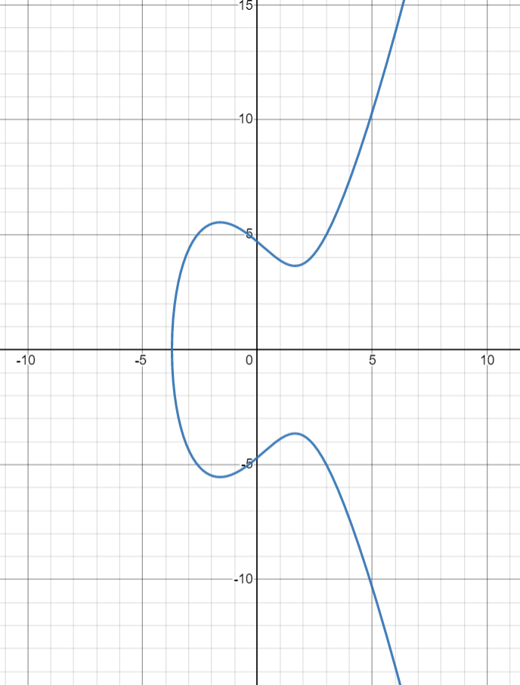
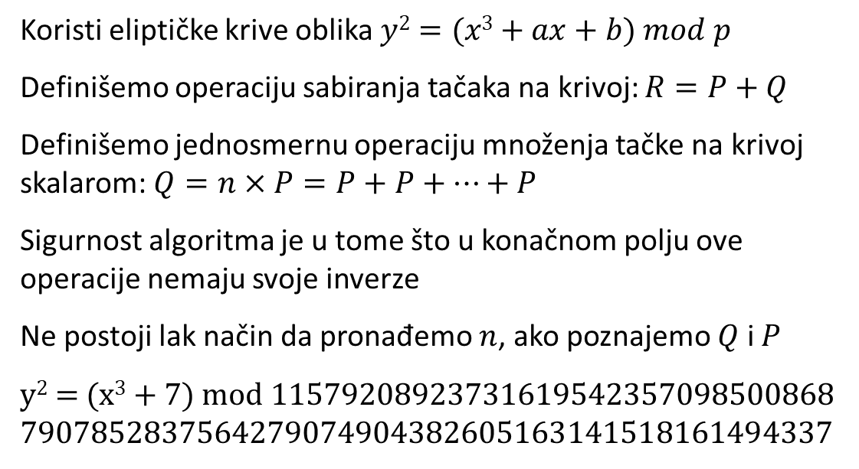
ECDSA
Koristi eliptičke krive oblika $y2=(x3+ax+b) mod p$
Definišemo operaciju sabiranja tačaka na krivoj: $R=P+Q$
Definišemo jednosmernu operaciju množenja tačke na krivoj skalarom: $Q=n×P=P+P+…+P$
Sigurnost algoritma je u tome što u konačnom polju ove operacije nemaju svoje inverze
Ne postoji lak način da pronađemo $n$, ako poznajemo $Q$ i $P$
y² = (x³ + 7) mod 11579208923731619542357098500868 7907852837564279074904382605163141518161494337
n
Notes:
0) Malo ćemo proleteti kroz način njegovog funkcionisanja, jer je dosta komplikovan.
1) Ovaj algoritam koristi eliptičke krive ovog oblika. Mod je ostatak pri deljenju, a mod p znači da su krive i sva računica nad KONAČNIM poljem veličine p, i da svi rezultati moraju biti celi brojevi. Međutim vizuelni primeri su nad BESKONAČNIM poljem realnih brojeva, jer je u suprotnom veoma teško, tj. nemoguće zamisliti šta se dešava.

Slide 23
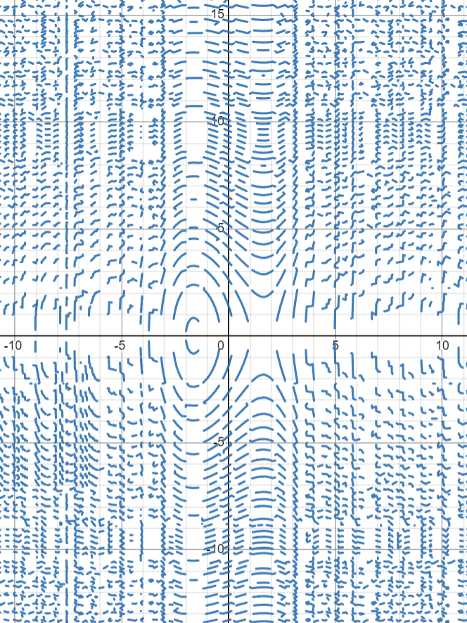
ECDSA
Koristi eliptičke krive oblika $y2=(x3+ax+b) mod p$
Definišemo operaciju sabiranja tačaka na krivoj: $R=P+Q$
Definišemo jednosmernu operaciju množenja tačke na krivoj skalarom: $Q=n×P=P+P+…+P$
Sigurnost algoritma je u tome što u konačnom polju ove operacije nemaju svoje inverze
Ne postoji lak način da pronađemo $n$, ako poznajemo $Q$ i $P$
y² = (x³ + 7) mod 11579208923731619542357098500868 7907852837564279074904382605163141518161494337
n
Notes:
0) Jer bi to otprilike izgledalo ovako. Čak ni ovaj grafički kalkulator koji sam koristio nije mogao skroz precizno da predstavi takvu jednačinu.

Slide 24
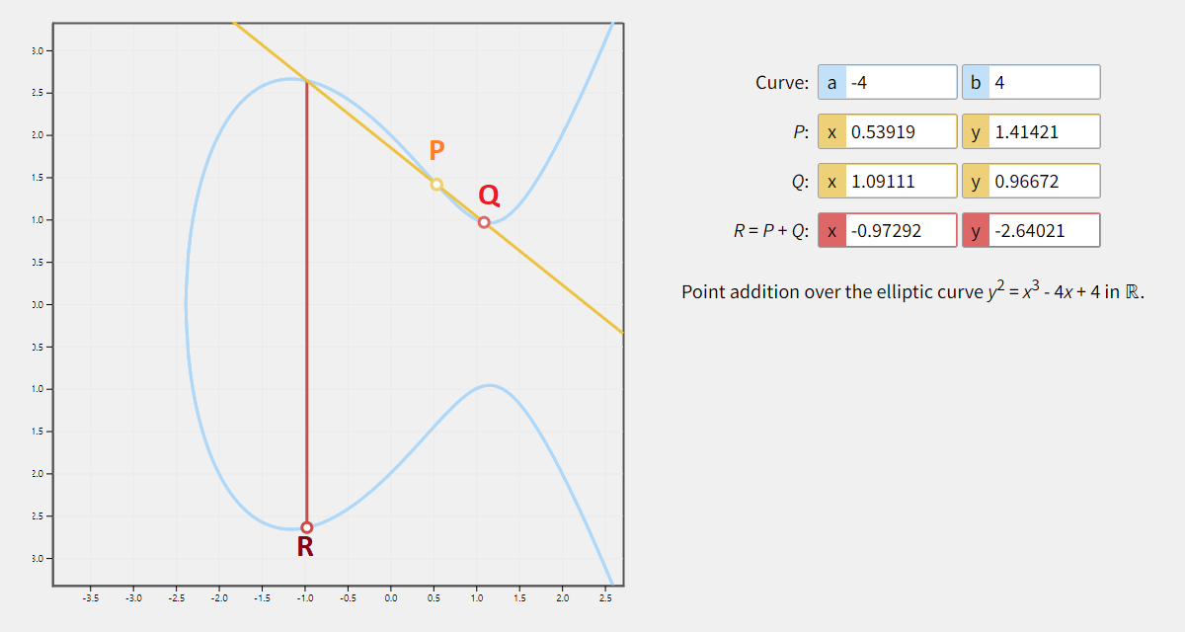
https://hanneman.org/siglab/curves.html
Notes:
Znači na primeru BESKONAČNOG polja, definisaćemo operaciju sabiranja tačaka P i Q tako što provučemo pravu kroz te tačke i kao rezulat R uzimamo sliku u odnosu na X osu preseka ove prave sa krivom kao na slici.

Slide 25
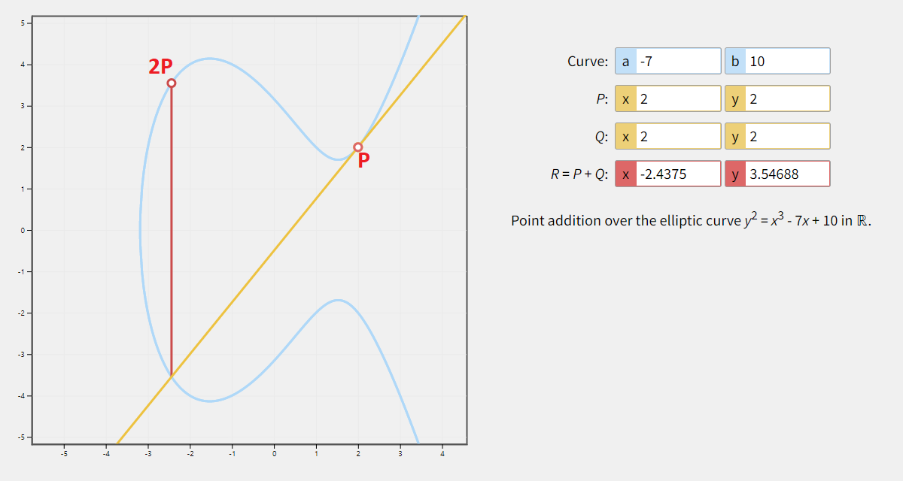
https://hanneman.org/siglab/curves.html
Notes:
Slično tome, ako sabiramo tačku samu sa sobom, samo povlačimo tangentu kroz tu tačku, i na isti način uzimamo rezultat.

Slide 26
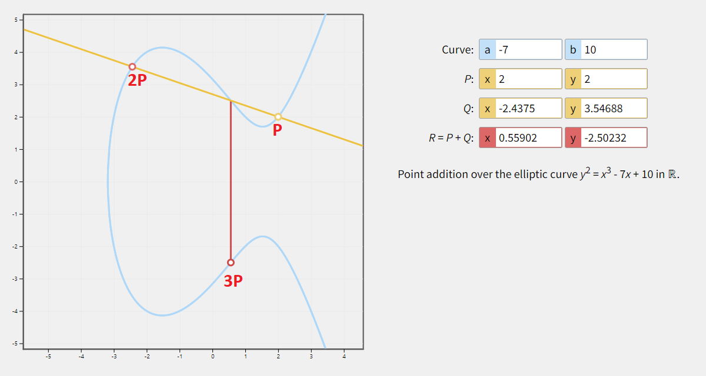
https://hanneman.org/siglab/curves.html
Notes:
Sada možemo da definišemo i operaciju množenja tačke nekim skalarom n, tako što tu tačku saberemo samu sa sobom n puta.

Slide 27
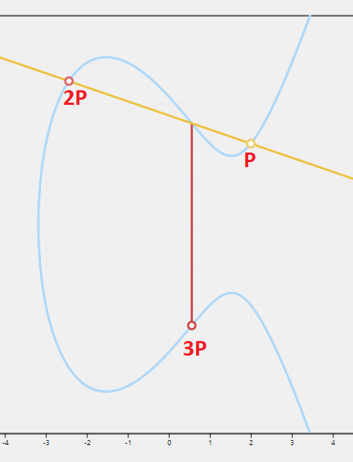
ECDSA
Koristi eliptičke krive oblika $y2=(x3+ax+b) mod p$
Definišemo operaciju sabiranja tačaka na krivoj: $R=P+Q$
Definišemo jednosmernu operaciju množenja tačke na krivoj skalarom: $Q=n×P=P+P+…+P$
Sigurnost algoritma je u tome što u konačnom polju ove operacije nemaju svoje inverze
Ne postoji lak način da pronađemo $n$, ako poznajemo $Q$ i $P$
y² = (x³ + 7) mod 11579208923731619542357098500868 7907852837564279074904382605163141518161494337
n
=Q
Notes:
4, 5) E sigurnost ovog algoritma zapravo leži u tome što u KONAČNOM polju prethodne operacije nemaju svoje inverze, tj. ne možemo računski da pronađemo skalar n ako poznajemo Q i P.
6) Poslednja jednačina je zapravo jednačina koju Bitcoin i moja implementacija koriste. Parametar A je nula, a P je nezamislivo veliki prost broj.

Slide 28
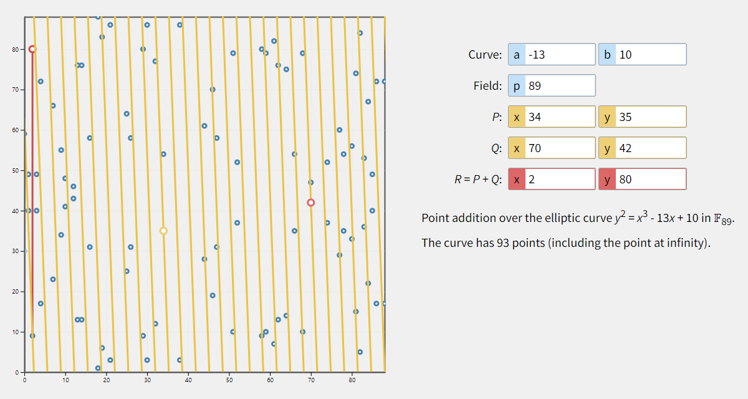
R
Q
P
https://hanneman.org/siglab/curves.html
Notes:
Ovde možete da vidimo kako otprilike izgleda sabiranje tačaka u KONAČNOM polju.

Slide 29
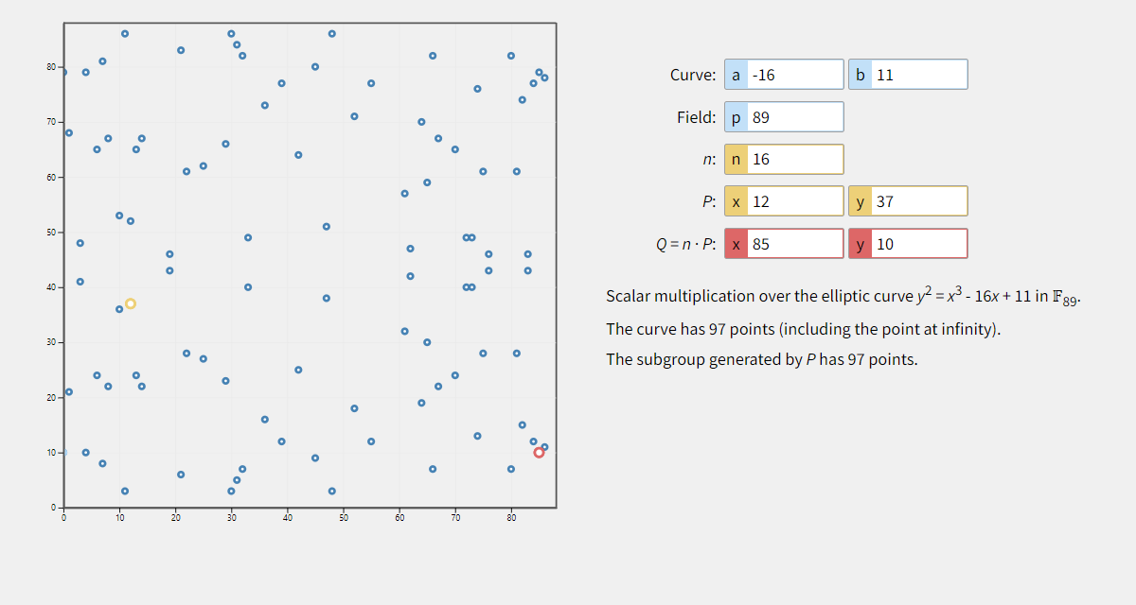
P
16P
https://hanneman.org/siglab/curves.html
Notes:
A ovde množenje.

Slide 30
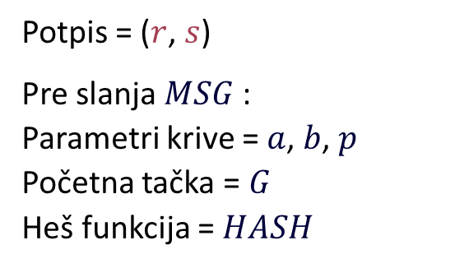
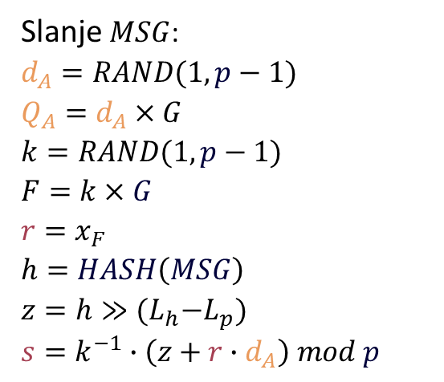
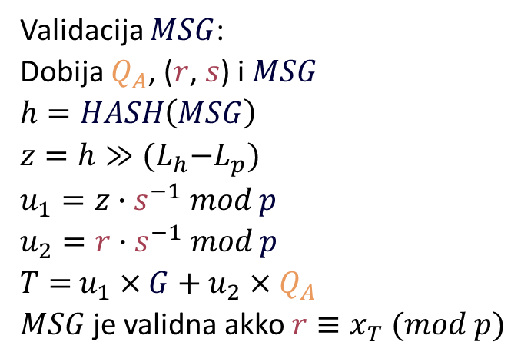
ECDSA
Potpis = ($r$, $s$)
Pre slanja $MSG$:
Parametri krive = $a$, $b$, $p$
Početna tačka = $G$
Heš funkcija = $HASH$
Slanje $MSG$:
$$d_{A}=RAND(1,p−1)$$
$$Q_{A}=d_{A}×G$$
$$k=RAND(1,p−1)$$
$$F=k×G$$
$$r=x_{F}$$
$$h=HASH\left(MSG\right)$$
$$z=h≫{(L}_{h}−L_{p})$$
$$s=k^{−1}∙\left(z+r∙d_{A}\right) mod p$$
Validacija $MSG$:
Dobija $Q_{A}$, ($r$, $s$) i $MSG$
$$h=HASH\left(MSG\right)$$
$$z=h≫{(L}_{h}−L_{p})$$
$$u_{1}=z∙s^{−1} mod p$$
$$u_{2}=r∙s^{−1} mod p$$
$T=$ $u_{1}×G+u_{2}×Q_{A}$
$MSG$ je validna akko $r≡x_{T} (mod p)$
Notes:
Potpis koji generiše ECDSA je uređeni par celih brojeva koji se spoje u jedan veliki broj.
Ovde je dat ceo algoritam potpisivanja i verifikovanja poruke, nećemo detaljno proći kroz njega, već samo hoću da vam skrenem pažnju na par bitnih stvari.
Recimo da Ana šalje poruku Branku:
Prva bitna stvar je da oni moraju pre same komunikacije unapred da se dogovore oko ovih parametara.
Druga bitna stvar je: Potpis zavisi od same poruke koja se šalje, to znači da će za svaku novu poruku Anin potpis biti drugačiji (što ne važi za potpise u stvarnom životu, gde nam je potpis uvek isti) i napadač neće moći da samo kopira njen potpis i da ga iskoristi za neku DRUGU poruku da bi se lažno predstavio kao ona. Takođe neće moći ni da promeni Aninu potpisanu poruku pre nego što ona stigne do Branka, jer će Branko videti da se potpis ne slaže sa porukom.
I treća bitna stvar jeste:
Branko uspešno može da validira SVAKU Aninu poruku poznavajući samo Anin javni ključ, ali ne i privatni. To je i bila cela poenta algoritma.

Slide 31
Šta sprečava napadača da kopira neku prethodnu validnu transakciju?
Notes:
Ovde možemo da vidimo na primeru Anino slanje i Brankovu validaciju poruke.
Validan potpis poruke je mogla da generiše samo Ana (ukoliko joj naravno nije ukraden privatni ključ), a Branko može da potvrdi da je poruka neizmenjena i da je zaista mogla da dođe SAMO od nje. Ukoliko je izmenjeno bilo šta od ovih polja poruka nije validna.
Ovime se čini da smo rešili problem koji smo malopre imali u našem lancu: onemogućili smo korisnicima da šalju transakcije u tuđe ime. Međutim ipak postoji jedan mali detalj koji nismo razmotrili: Šta ako neko kopira prethodnu transakciju?
Pitanje) Šta sprečava mene da jednostavno kopiram neku stvarnu prethodnu transakciju gde mi je neko poslao 10tokena? Potpis će biti isti i VALIDAN za obe transakcije, jer je i transakcija potpuno identična.

Slide 32
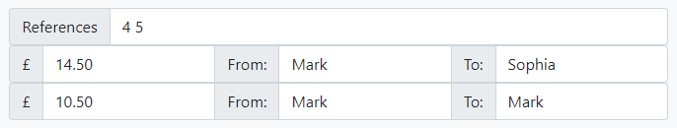
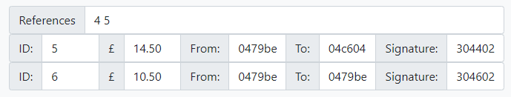
DIGITALNI POTPISI
Moramo obezbediti da je svaka transakcija unikatna
(Transaction) ID Jedinstveni identifikator transakcije po pošiljaocu
Javni ključ pošiljaoca
Javni ključ primaoca
Potpis pošiljaoca (jedinstven za svaku transakciju)
Notes:
0) Da bi smo izbegli ovaj problem moramo nekako da obezbedimo da je svaka poruka, tj transakcija različita.
1) * Srećom postoji jednostavno rešenje za to, uvešćemo ID transakcije koji će ulaziti u poruku koja se potpisuje. On broji transakcije PO pošiljaocu.
2,3) * Druga novina koju uvodimo jeste umesto imena korisnika koristićemo njihove javne ključeve.
4) * I svaka transakcija će imati potpis koji BILO KO može da proveri da li je validan na osnovu pošiljaočevog javnog ključa koji je već dat u transakciji.

Slide 33
Šta sprečava Marka da izmeni svoju prethodnu transakciju nakon što ju je Sofija obradila ?
Notes:
Ovime smo potpuno onemogućili menjanje tuđih transakcija ili dodavanje transakcija u tuđe ime
Ali ostaje nam još jedan problem:
Kako da sprečimo korisnike da menjaju SOPSTVENE transakcije nakon što su već objavljene na ledgeru? Svaki korisnik zna svoj privatni ključ, tako da on uvek može validno da potpiše svoju transakciju.
Pitanje) Uzmimo primer gde Marko kupuje automobil od Sofije i pošalje joj 14.5 tokena za to. Sofija pročita transakciju sa ledgera, vidi da je on navodno poslao tokene i pošalje mu automobil. Nakon toga Marko izmeni transakciju tako da piše da je Sofiji poslao samo 0.5 tokena, a sve ostalo vrati sam sebi. Marko sad ima i Automobil i 14 tokena. Ovo je poznato kao double-spend (Marko dva puta može da potroši istih 14 tokena) i jedan je od većih problema sa kojima se blockchain suočava.

Slide 34
RUDARENJE I TEŽINA RUDARENJA
Potrebno je namerno uvesti problem koji je računarima komplikovan za rešavanje
Jedan od mogućih načina da ovo postignemo jeste rudarenje (mining) – i za nove blokove i za izmenu starih
Znamo već da je (računarski) nemoguće dobiti ulaz heš funkcije na osnovu izlaza – jedini način je testiranje svih mogućih kombinacija ulaza dok ne dobijemo traženi izlaz
Notes:
0) Rešenje ovog komplikovanog problema leži u tome da moramo da učinimo da je računarski teško izmeniti, a samim tim i dodati nove blokove.
A) Efekat koji želimo da postignemo izgleda ovako:
Čak i da Napadač krene da menja * poslednji blok istog trenutka * kad je on dodat u lanac, on ne može dovoljno brzo * da izmeni taj blok pre nego što ostatak mreže doda * novi VALIDAN blok u lanac. * Nikad neće moći da prestigne ostatak mreže koji zajedničkom snagom dodaje nove blokove * i drugi čvorovi će znati da verzija lanca koju poseduje napadač * nije validna.
Ukoliko želi da izmeni neki blok još dublje u lancu, tek tada neće moći da stigne ostatak mreže.
Jedan od načina da ovo postignemo jeste rudarenje.
Znamo već da je nemoguće dobiti ulaz heš funkcije pomoću izlaza

Slide 35
RUDARENJE I TEŽINA RUDARENJA
Postavljamo uslov da željeni heš izlaz bloka mora biti manji ili jednak nekoj vrednosti
Maksimalnu moguću heš vrednost možemo podesiti pomoću težine (Difficulty)
1 na 1 preslikavanje
Pošto je zasebno polje - moguće je menjati težinu od bloka do bloka u zavisnosti od broja korisnika sistema
Kako menjamo izlazni heš bloka?
Notes:
0) tako da možemo da iskoristimo ovu činjenicu za dobijanje željenog efekta.
1) Postavićemo uslov da heš izlaz bloka mora biti manji ili jednak nekoj vrednosti, u suprotnom blok nije validan.
2, 3) Tu vrednost ćemo podešavati pomoću novog polja koje uvodimo zvano težina, odnosno Difficulty tako što postoji (u ovom slučaju) 1 na 1 preslikavanje između težine i minimalnog broja nula kojim mora da započinje heš vrednost bloka u binarnom obliku. U primeru možete videti tu vrednost i u heksadecimalnom obliku koji ćemo koristiti na dalje.
Pitanje) Pitanje je samo kako možemo da menjamo izlazni heš bloka bez menjanja podataka unutar samog bloka?

Slide 36
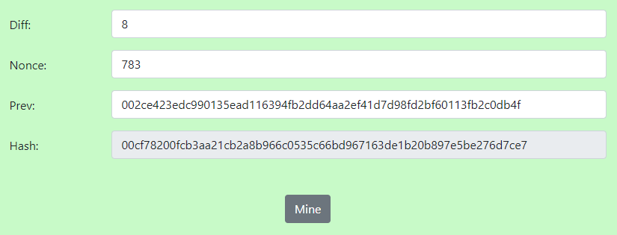
RUDARENJE I NONCE
Uvodimo novo polje koje možemo da menjamo
Nonce = Vrednost koju podešavamo tako da heš bloka bude u odgovarajućem opsegu (da počinje sa onoliko nula kolika je težina bloka)
Rudarenje (Mining) = Pronalaženje Nonce vrednosti koja daje validan heš bloka
Rudari (Miners) = Čvorovi koji rudare i dobijaju Coinbase nagrade ukoliko su uspešni
Notes:
0, 1) Odgovor je pa ne možemo naravno, a pošto ne možemo da menjamo transakcije niti druga polja koja opisuju i obezbeđuju blok moramo da uvedemo novo polje Nonce čija je jedina svrha da se menja u zavisnosti od heša koji želimo da dobijemo.
2) Izraz rudarenje, tj. Mining za koji ste vrv čuli upravo znači pronalaženje Nonce vrednosti koja daje validan heš bloka.
3) Rudari su čvorovi u mreži koji rudare i upravo rudar koji prvi pronađe odgovarajući Nonce dobija Coinbase transakciju kao nagradu. Zato je pre par godina i počela pomama za grafičkim karticama, jer su one veoma brze kad je u pitanju rudarenje, a nagrade su velike.

Slide 37
Notes:
Pri dodavanju novog bloka svaki rudar prikupi nove transakcije od ostalih čvorova koje stavi u blok i onda stavi samoga sebe kao primaoca Coinbase nagrade, i sa tim vrednostima kreće da rudari, tj. da traži validan Nonce.
To pronalaženje se bukvalno sastoji od isprobavanja različitih Nonce vrednosti i iznova računanja heša celog bloka dok se ne dobije validna heš vrednost, tj. da počinje sa odgovarajućim brojem nula.
U ovom primeru napadač je napravio izmenu u petom bloku i izrudario ga za Nonce vrednost od skoro 25000, to znači da je morao toliko puta da računa heš vrednost tog bloka, jer je krenuo od 1. Ovime smo postigli ono što smo i pokušali, postoji određeno vreme koje je računarima potrebno da validiraju blok.
Rudarenje je u suštini statistička igra, što više procesorske snage imamo to je veća šansa da baš mi pronađemo odgovarajući Nonce jer smo isprobali više vrednosti. Ovo čini blockchain bezbednim, jer generalno smatramo da je mali broj čvorova u mreži maliciozan.

Slide 38
KONSENZUS ALGORITMI
Konsenzus algoritam = Algoritam koji umreženi čvorovi koriste kako bi verovali jedni drugima i međusobno se dogovorili koje informacije su validne, koje nisu, a pritom ne znaju sa kim komuniciraju
Najpoznatiji i najstariji je dokaz radom (Proof of Work - PoW): Čvorovi će uložiti neki trud (u obliku uložene/potrošene procesorske snage i resursa) kojom bi dokazali da im se može verovati – Rudarenje (Mining)
Čvorovima nije finansijski isplativo da pošalju pogrešne informacije ostatku mreže, jer se one lako mogu proveriti i odbaciti
Mane PoW-a:
51% napad: Ukoliko jedan entitet kontroliše više od 50% procesorske snage u mreži onda on može da prestigne ostatak mreže u validaciji blokova i tako menjati transakcije zarad lične koristi
Vremenski i resurski zahtevno: Vremenom kako blockchain mreža raste postaje neisplativo rudariti zbog ogromne potrošnje električne energije
Transakcije su spore: Zbog sporog rudarenja transakcije nisu instantne
Notes:
0, 1) Ovo nije jedini način da se na ovaj način obezbedi blockchain. Hajde za sekund da se stavimo u cipele jednog čvora u mreži. Ušli smo u mrežu i preko interneta komuniciramo sa nama nepoznatim čvorovima koji mogu da budu bilo ko, a na neki način mi moramo da im verujemo, a i oni nama i moramo međusobno da se dogovorimo oko toga koje informacije su validne a koje nisu. E za ovo su zaduženi konsenzus algoritmi.
2) Rudarenje je zapravo deo najpoznatijeg konsenzus algoritma koji se zove dokaz radom, odnosno Proof of Work koji kaže da čvorovi moraju da ulože neki trud u cilju dokazivanja da im se može verovati
3) Malicioznim čvorovima je jednostavno finansijski neisplativo da pokušaju da podmetnu nevalidan blok ostatku mreže, jer drugi čvorovi mogu lako proveriti sve informacije koje dobiju. I potpise transakcija i da li heš vrednost bloka odgovara dobijenom Noncu unutar bloka
4) Mane dokaza radom su:
4.1) Poznati 51%ni napad, gde ukoliko jedan entitet kontroliše više od pola procesorske snage u mreži onda ne važi ona konstatacija da on nikad neće stići ostatak mreže u dodavanju novih i izmenjenih blokova
4.2) Vremenom rudarenje postaje neisplativo, zbog prevelike potrošnje električne energije, dok se coinbase nagrade sve više i više smanjuju
4.3) Potvrda transakcija je spora zbog rudarenja

Slide 39
KONSENZUS ALGORITMI
Neki od poznatijih konsenzus algoritama (osim PoW-a):
Dokaz ulogom (Proof of Stake – PoS)
Delegirani dokaz ulogom (Delegated Proof of Stake – DPoS)
Dokaz spaljivanjem (Proof of Burn – PoB)
Dokaz kapacitetom (Proof of Capacity – PoC)
Dokaz proteklim vremenom (Proof of Elapsed Time – PoET)
Notes:
Ima naravno puno drugih konsenzus algoritama, ali nećemo se na njima zadržavati.

Slide 40
DISTRIBUIRANI SISTEM
Svaki čvor u mreži ima svoju ličnu kopiju lanca
Promene unutar jednog lanca se ne propagiraju automatski i na lance drugih čvorova
Ovo je sigurnosna prednost distribuiranog sistema, jer napadač umesto da napadne jedan centralni autoritet mora da napadne veći broj čvorova
U stvarnom sistemu sa velikim brojem korisnika, čvorovi sa istom verzijom lanca bi verovali jedni drugima, jer im se heševi u poslednjem bloku poklapaju
Notes:
0) Do sad smo sve vreme razmatrali blockchain na samo jednom čvoru.
1, 2) Ali u distribuiranom sistemu svaki korisnik zapravo ima ličnu kopiju lanca na svom uređaju nezavisnu od drugih uređaja.
3) Ovo je veoma bitna sigurnosna prednost koju distribuirani sistem pruža, jer to znači da ne postoji centralni autoritet koji napadač može da napadne.
4) U velikim sistemima čvorovi veruju drugim čvorovima koji imaju istu verziju lanca, tj. ako im se heševi blokova poklapaju. Druge blokove odbacuju kao nevalidne.

Slide 41
Notes:
U mom primeru sam implementirao tri čvora gde zeleni čvorovi jedni drugima, pod čvor mislim na ovaj tekst A, B, C iznad lanaca, a crvenim čvorovima ne veruje niko.
Važe ista pravila kao i do sada, osim što napadač čak i da uspe da izmeni lanac (što je, možemo slobodno reći, skoro pa nemoguće) on mora da ima pristup i drugim čvorovima kako bi i kod njih mogao da napravi iste izmene.
Kada napadač uspešno izmeni lanac na čvoru A (a to vidimo tako što je lanac zelen), sam čvor A je i dalje crven jer mu se ne poklapa poslednji heš sa ostatkom mreže, tako da mu niko ne veruje iako on tehnički ima validan lanac.
Ovo takođe znači da ako napadač uspe da izmeni većinu čvorova u sistemu, čvorovima sa originalno validnim lancem većina mreže neće više verovati. Ali ako dođemo do situacije gde napadač ima pristup većini uređaja u mreži onda je nešto zaista pošlo po zlu.

Slide 42
BLOCKCHAIN KAO MREŽNI PROTOKOL
Globalne mreže = Kašnjenje podataka
Veoma često dolazi do neslaganja među čvorovima oko tačne trenutne verzije lanca
Lanac se razdvaja - kreiraju se tzv. fork-ovi
Postoji više vrsta fork-ova:
Živo slučajno – čvorovi se ne slažu zbog kašnjenja podataka u mreži – razrešava se prilikom rudarenja sledećeg bloka (verovaće se verziji lanca koju ima rudar sledećeg bloka), jer se uzima najduži lanac kao validan
Živo namerno meko – uvedena su nova pravila u sistem, ali je nova verzija blockchain-a kompatibilna sa starom (npr. promenio se difficulty, ili su uvedene nove validne adrese)
Živo namerno tvrdo – uvedena su nova pravila u sistem koja su u suprotnosti sa prethodnim pravilima
Codebase – potpuno nova verzija softvera zasnovana na nekom već postojećem blockchain sistemu
Notes:
0) Hajde sada da za trenutak posmatramo blockchain mrežu sa inženjerske strane. Javne blockchain mreže komuniciraju preko interneta i korisnici su u glavnom globalno rasprostranjeni.
1, 2) Ovo zapravo predstavlja veliki problem, jer globalne mreže znače da podaci nikad ne dolaze do svih čvorova istovremeno, i to izaziva neslaganje među njima oko toga koja je tačna trenutna verzija lanca.
3) Da bi se ovo razrešilo čvorovi pamte sve verzije lanca, tj. lanac se razdvaja u tzv. forkove, tako da više nije potpuno linearna struktura već izgleda ovako *
4) Postoji više različitih vrsta forkova, a nama je najviše od interesa živi slučajni fork, gde se čvorovi ne slažu međusobno zbog kašnjenja podataka u mreži. Nastaje kada dva rudara skoro istovremeno izrudare novi blok. Oba bloka su validna, ali sadrže drugačije informacije u sebi, u najmanju ruku drugačijeg primaoca coinbase nagrade. Ovi forkovi se lako razrešavaju prilikom rudarenja nekog od sledećih blokova. U nekom trenutku će se desiti da samo jedan rudar izrudari blok, čineći jedan fork duži od drugoga i onda će cela mreža smatrati taj fork validnom verzijom lanca.

Slide 43
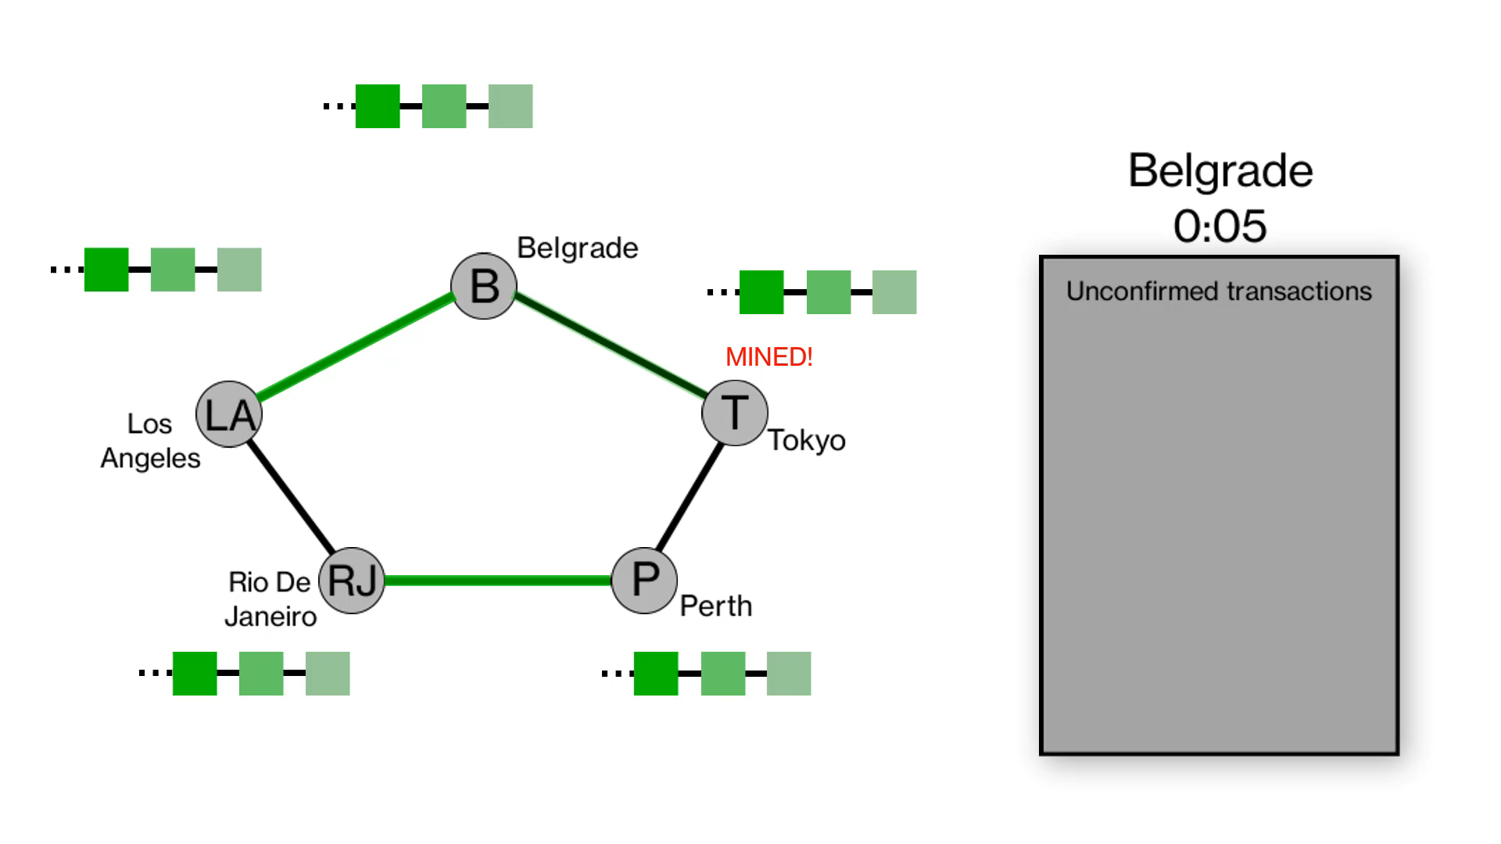
Notes:
Ovo je kratka mrežna animacija koja daje malo bolju sliku kako čvorovi komuniciraju.
Sa leve strane je skica globalne mreže, a sa desne strane je lista nepotvrđenih transakcija koje trenutno vidi čvor rudar u Beogradu, kao i timer koji odbrojava očekivano prosečno vreme za rudarenje novog bloka.
Svaki čvor ima svoju kopiju lanca, a zbog forkova i jer je mnogo lakše napasti nove blokove, generalno se kod blockchaina smatraju zaista nepromenljivim blokovi koji su malo dublje u lancu, tj. ne treba 100% verovati novim blokovima. Ta verodostojnost je označena ovim nijansama zelene boje.
(START) Transakcije se šalju kroz mrežu i skladište kao nepotvrđene dok se trenutni blok rudari.
Potrebno je neko (PAUZA) vreme da one dođu do različitih čvorova.
U trenutku kada je neko u Los Anđelesu izrudario blok i taj blok došao do Beograda, nepotvrđene transakcije idu u novi blok (NASTAVAK) koji sada tek kreće da se rudari, a lista se čisti i puni novim transakcijama.
(PAUZA) Sada dolazimo do onog problematičnog dela a to je šta se dešava kada dva čvora skoro istovremeno izrudare novi blok, recimo Beograd i Rio. U zavisnosti od topologije mreže, čvorovi će videti različite verzije lanca.
(NASTAVAK) Do tokija će prvo doći beogradski blok, pa zatim Rio blok, dok će u Los Anđelesu biti obrnuto...
(PAUZA) Ovo se razrešava tako što sada na primer samo Tokio izrudari sledeći blok (NASTAVAK) i onda se njegova verzija lanca uzima kao validna jer je najduža, tj svi čvorovi će smatrati da je Beograd izrudario prethodni blok, a fork gde je Rio to učinio se može odbaciti. (Perth je ovde to već učinio a Rio i Los Anđeles će takođe čim ovaj novi blok dođe do njih)

Slide 44
ZAKLJUČAK

Slide 45
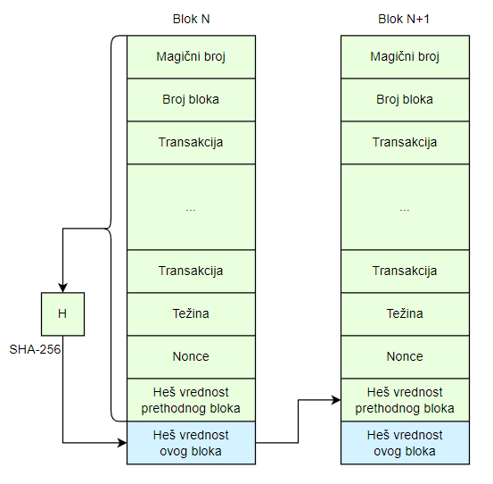
ZAKLJUČAK
Blockchain je veoma širok pojam i nove implementacije se svakodnevno kreiraju
Mediji pridaju blockchain-u preveliku pažnju
Sfere primene blockchain-a rastu
Pametni ugovori (Smart contracts)
Nepromenljivo, decentralizovano = blockchain
Veoma je bitna programerski sigurna implementacija blockchain-a
Notes:
0) Sa desne strane je skica blockchaina koji smo mi izgradili za izmišljenu kriptovalutu, ali to je samo jedan primer.
1) Postoji mnogo različitih verzija blockchaina, i nove implementacije se svakodnevno kreiraju.
2) Svi ste čuli za blockchain i pre ove prezentacije, zahvaljujući medijima (i tradicionalnim i modernim) koji mu pridaju preveliku pažnju, ali oni često prenose prototipne implementacije ili projekte koji su i dalje u fazi razvoja.
3,4) Naravno postoji i puno uspešnih implementacija, pogotovo u sferi bankarstva, čak i nevezano za kriptovalute. Zanimljive prave primene su u reviziji, dokazivanju autorskih prava, registrovanju patenata i lancima nabavke. Naravno ništa od ovoga nije i dalje postalo dovoljno popularno, ali postoje kompanije koje zaista uspešno primenjuju blockchain u ovim sektorima uglavnom zahvaljujući pametnim ugovorima. To su bukvalno delovi koda koji se čuvaju u blockchain strukturi koji se pokreću kada se neki unapred definisani uslovi zadovolje.
5) Ako malo razmislimo blockchain zapravo ima donekle limitiranu upotrebu. U suštini ukoliko biznisu trebaju trajno nepromenljivi podaci, a da im pritom nije previše stalo do brzine i ne smeta im manjak centralizovanosti sistema tek onda treba da koriste blockchain. I plus on skoro nikada ne može da bude jedini način na koji se čuvaju podaci zbog toga što je spor za pretraživanje, skoro uvek će biti potrebne dodatne strukture poput relacionih ili nerelacionih baza podataka, a blockchain je tu sa strane kao potvrda da podaci nisu menjani.
6) I na kraju treba naglasiti da je VEOMA BITNA programerski sigurna implementacija blockchaina, jer je činjenica da su podaci matematički nepromenljivi najveća prednost ove tehnologije, tj. čitavog sistema izgrađenog oko nje. Ako programerska implementacija nije sigurna i postoje rupe u njoj onda ceo ovaj sistem pada u vodu.

Slide 46
HVALA NA PAŽNJI

